Slide 1

NÁZEV:VY_32_INOVACE_3.2.1.1.J19
NÁZEV ŠKOLY: Základní škola Strančice, okres Praha - východ
AUTOR:
ČÍSLO PROJEKTU:
TEMA: Vitamíny
Mgr. Kateřina Schejbalová
CZ.1.07/1.4.00/21.2976

Slide 2
anotace
Prezentace navazuje na předešlý výklad látky na téma Výživa, kdy se žáci již seznámili se základními živinami: cukry, tuky, bílkovinami
Tabulka s přehledem vitamínů seznamuje žáky se zdroji vitamínů, ale i s projevy jejich nedostatku

Slide 3
VITAMÍNY
Umožňují průběh chemických reakcí
Člověk si většinu neumí vyrobit, proto je přijímá ve stravě
Zdroje: zelenina, ovoce = denně asi 500 g!!!
Další zdroje: maso, mléko, vejce…
VITAMÍNY DĚLÍME:
VITAMÍNY ROZPUSTNÉ VE VODĚ
Vitamin C, vitamíny řady B
VITAMÍNY ROZPUSTNÉ V TUCÍCH
A, D, E, K

Slide 4
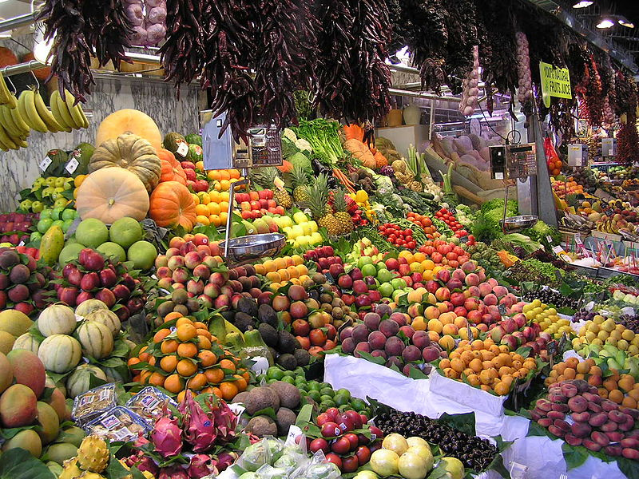
Zdroje vitamínů

Slide 5
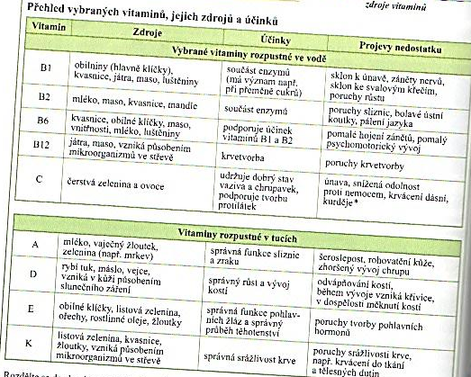

Slide 6
MINERÁLNÍ LÁTKY
LIDSKÉ TĚLO POTŘEBUJE MINERÁLNÍ LÁTKY
VÁPNÍK- CA
DRASLÍK- K
ŽELEZO – Fe
FOSFOR- P

Slide 7
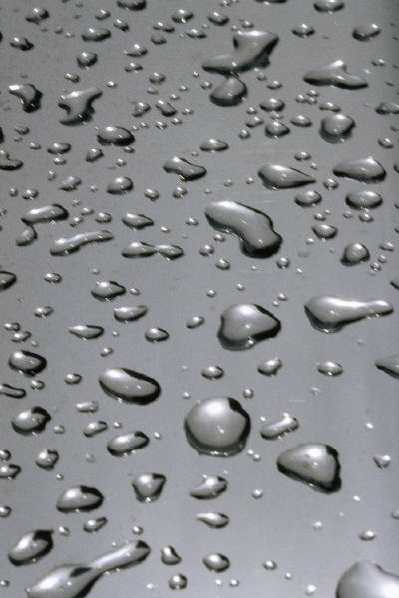
Voda , pitný režim
Součást tělních tekutin
Přijímáme jí v nápojích a potravě
Přebytek vody tělo vyloučí močí
Dodržovat pitný režim: alespoň 2 litry tekutiny denně
Vhodné pít vodu, čerstvé šťávy, čaje
Při horku a fyzické námaze zvýšit příjem vody

Slide 8
citace
Obrázek zdroj vitamínů: Vitamíny: ovoce vystavené na trhu. In: Wikipedia: the free encyclopedia [online]. San Francisco (CA): Wikimedia Foundation, 2001-, 5.6.2005 [cit. 2011-11-10]. Dostupné z: http://cs.wikipedia.org/wiki/Soubor:La_Boqueria.JPG
Tabulka použita z učebnice:DROZDOVÁ, Eva, Lenka KLINKOVSKÁ a Pavel LÍZAL. Přírodopis: Biologie člověka učebnice. Brno: Nová škola, s.r.o., 2009. ISBN 80-7289-111-1.

